Slide 1
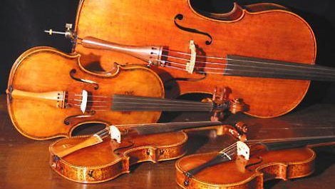
Gli Strumenti A corde
Di Mea Alessandro

Slide 2

Cosa sono?
I cordofoni, comunemente detti strumenti a corde sono strumenti musicali che producono il suono attraverso le vibrazioni prodotte dalle corde. La vibrazione si può ottenere:
percuotendo le corde (pianoforte);
pizzicandole con le dita o con plettri (chitarra) o attraverso meccanismi azionati da tastiere che inducono il pizzico sulla corda (clavicembalo);
strofinandole con archetti (violino);

Slide 3
Quando sono stati costruiti?
I primi cordofoni vennero costruiti nella preistoria: veniva tesa una corda fra le estremità di un'asta di legno flessibile, formando una struttura molto simile a quella di un arco ed è molto probabile che inizialmente venissero utilizzati gli stessi archi da caccia come strumenti.

Slide 4
Il Violino
Il Violino è uno strumento a corde pizzicate mediante l’uso di un archetto: una bacchetta stretta e leggermente incurvata di circa 75 cm, all’estremità si trova una banda di crini di cavallo
Nei violini antichi le corde erano costruite con le budella di animali ricoperti di alluminio

Slide 5
Il Pianoforte
Il pianoforte è l’unico strumento a corde percosse, questa azione si ha grazie a dei martelletti che percuotono le corde e azionati quando viene premuto un qualsiasi tasto. In base alla forza con cui viene premuto un tasto diminuisce o aumenta l’intensità del suono: da questo il nome piano-forte

Slide 6
Il clavicembalo
Il clavicembalo è uno strumento a corde pizzicate. La sua origine si aggira intorno al XIV secolo. Il clavicembalo è particolarmente efficace nelle composizioni dove due o più melodie vengono suonate contemporaneamente.

Slide 7
L’arpa
L’arpa è uno strumento a corde pizzicate, in cui il piano delle corde è perpendicolare alla tavola armonica. Le corde sono ben tese e si trovano vicino la cassa armonica. Nelle attuali orchestre le arpe hanno dalle 45 alle 48 corde con un’estensione di 6 ottave e mezzo

Slide 8
GRAZIE PER L’ATTENZIONE

